Slide 1
Traffic PREDICTION AI Lecturer : Dr.Asaee student : NazaninRostami
December 2023

Slide 2
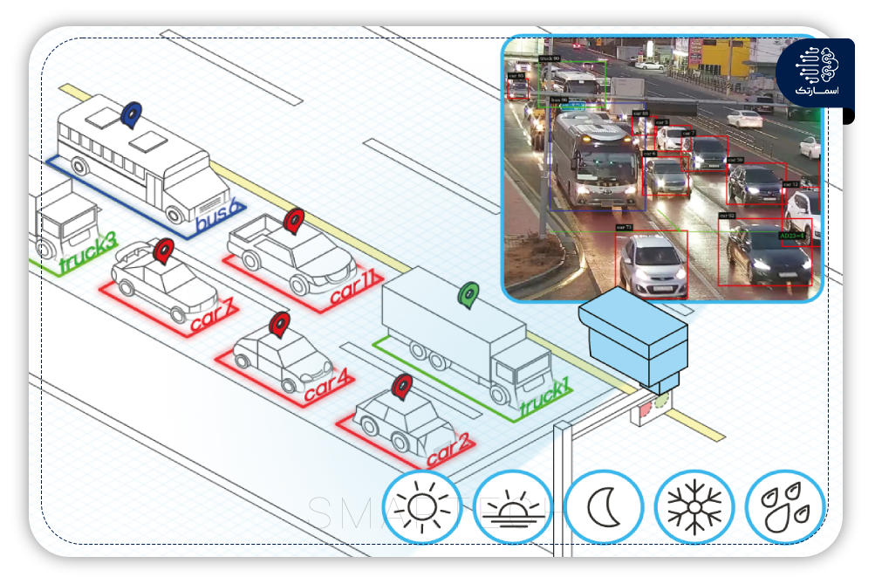
فهرست مطالب
مقدمه
مفهوم هوش مصنوعی
مسائل ترافیک و نیاز به پیش بینی
مزایای استفاده از هوش مصنوعی برای پیش بینی ترافیک
نتیجه گیری
1

Slide 3
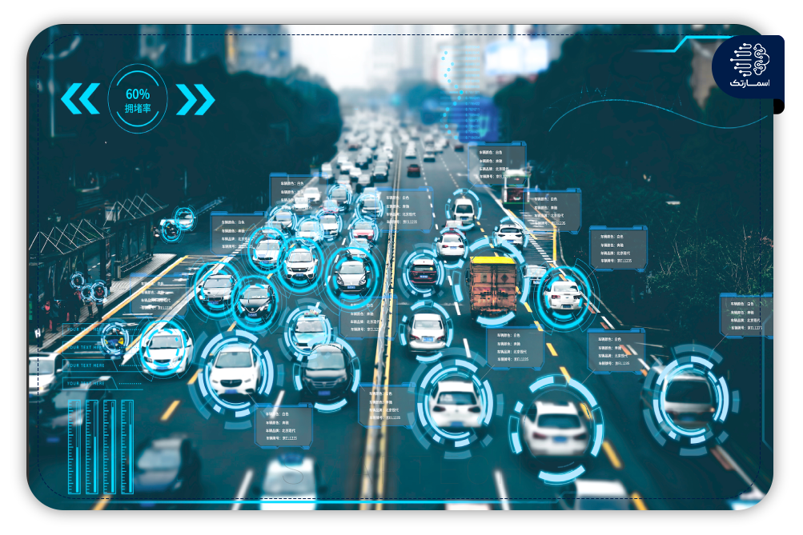
Traffic PREDICTION AI
اهمیت پیش بینی ترافک به کمک هوش مصنوعی
کاهش زمان تردد
بهینه سازی ترافیک
فزایش امنیت
بهبود حمل و نقل عمومی
کاهش آلودگی هوا
2

Slide 4


مفهوم هوش مصنوعی:
هوش مصنوعی Artificial intelligenceبه اختصارAI ، هوشی است که توسط ماشین‌ها ظهور پیدا می‌کند، در مقابل هوش طبیعی که توسط جانوران شامل انسان‌ها نمایش می‌یابد. اما پیش از هرچیز باید این موضوع را دانست که کلمه هوش، نشان دهنده امکان استدلال است و اینکه آیا هوش مصنوعی می‌تواند به توانایی استدلال دست یابد یا خیر، خود موضوع اختلاف محققان است. کتاب‌های AIپیشرو، این شاخه را به عنوان شاخه مطالعه بر روی «عوامل هوشمند» تعریف می‌کنند: هر سامانه‌ای که محیط خود را درک کرده واکنش‌هایی را انجام می‌دهد که شانسش را در دستیابی به اهدافش بیشینه می‌سازد. برخی از منابع شناخته شده از اصطلاح «هوش مصنوعی» جهت توصیف ماشینی استفاده می‌کنند که عملکردهای «شناختی» را از روی ذهن انسان‌ها تقلید می‌کنند، همچون «یادگیری» و «حل مسئله»، با این حال این تعریف توسط محققان اصلی در زمینهAI رد شده‌است
3

Slide 5
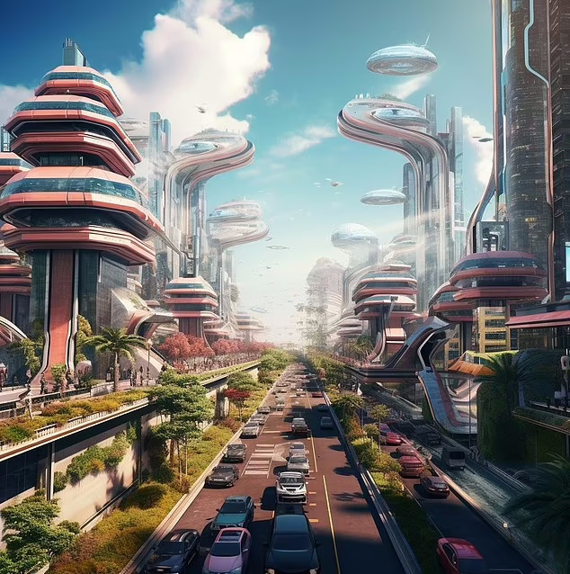
کاربردهای هوش مصنوعی:
کاربردهای هوش مصنوعی شامل موتورهای جستجو پیشرفته وب (مثل گوگل و بینگ)، سامانه توصیه‌گر (که توسط یوتیوب، آمازون و نتفلیکس استفاده شده‌اند)، فهم زبان انسان‌ها (همچون سیری و آمازون الکسا)، خودروهای خودران (مثل تسلا)، هوش مصنوعی مولد یا خلاقیت محاسباتی (مثل چت‌جی‌پی‌تی یا تولید اثر هنری مانند دال-ئی و میدجرنی) تصمیم‌گیری خودکار و رقابت در بالاترین سطوح سامانه‌های بازی استراتژیک (همچون شطرنج و گو). با بیشتر شدن توانایی ماشین‌ها، وظایفی که نیازمند «هوشمندی» هستند اغلب از تعریف AI برداشته می‌شود، پدیده‌ای که به آن اثر هوش مصنوعی گفته می‌شود. به عنوان مثال، فهم نوری کاراکتر را اغلب از چیزهایی که AI در نظر گرفته می‌شوند مستثنی می‌کنند، چرا که این فناوری تبدیل به فناوری عادی و روزمره‌ای شده‌است.
4

Slide 6
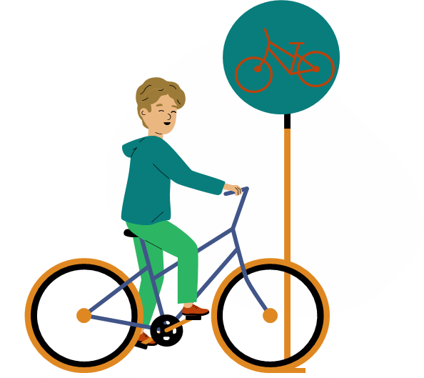
مسائل ترافیک و نیاز به پیش بینی:
هوش مصنوعی میتواند به طور فرآینده ای در مدیریت وپیش بینی مسائل ترافیک کمک کند .این تکنولوژی مینواند از داده ترافیک در زمان واقعی واطلاعات جغرافیایی وشرایط جوی و رویداد های خاص(مانند ورود و خروج بزرگ)و داده مربوط به حرکت وسایل نقلیه استفاده کند تا الگو و رویداد پیش آمده در ترافیک را شناسایی کند.
با استفاده از الگوریتم های یادگیری ماشین ها ه.ش مصنوعی میتواند یا تحلیل داده ها تاریخی و فعلی پیش بینی دقیق در مورد ترافیک ارائه دهد .این پیش بینی میتواندبه مدیریت ترافیک و نقشه برداران و شرکت های حمل و نقل عمومی و حتی رانندگان کمک کند تا بهترین تصمیم را بگیرند.
5

Slide 7

مزایای استفاده از هوش مصنوعی برای پیش بینی ترافیک:
دقت بالا : هوش مصنوعی میتواند با استفاده ار الگوریتم یادگیری ماشین ها و تحلیل داده ها پی بینی دقیقی در مورد ترافیک ارائه کند .این دقت بالا میتواند یه مدیران و رانندگان کمک کند تا بهترین تصمیم را بگیرند.
سرعت بالا: هوش مصنوعی در پیش بینی ترافیک از الگوریتم های پردازش موازی و سرعت بالا استفاده می کند. این باعث می شود که پیش بینی ترافیک به طور زنده و به سرعت انجام شود و اطلاعات به صورت فوری در دسترس قرار گیرد.
بهبود ترافیک: با داشتن اطلاعات دقیق در مورد ترافیک می توان به رانندگان اطلاعات درست در مورد مسیرهای جایگزین و زمان تقریبی رسیدن به مقصد را ارائه داد و از ترافیک اضافی جلوگیری کرد.
صرفه جویی در زمان و هزینه: با داشتن پیش بینی دقیق ترافیک، می توان برنامه ریزی بهتری برای سفرها انجام داد. این باعث می شود که زمان کمتری صرف رانندگی و ترافیک شود و هزینه های پیش آمده ناشی از تاخیرهای ترافیکی کاهش یابد.
استفاده از منابع بهتر: با پیش بینی دقیق ترافیک، می توان از منابع موجود بهتر استفاده کرد. برای مثال، با داشتن اطلاعات درست در مورد ترافیک، می توان اتوبوس ها و تاکسی ها را به مسیرهایی هدایت کرد که نیاز به حمل و نقل عمومی بیشتر را دارند و در عین حال ترافیک را کاهش دهند.
6

Slide 8

نتیجه گیری کلی در مورد هوش مصنوعی برای پیش بینی ترافیک:
هوش مصنوعی با استفاده از الگوریتم‌ها و فنون پیشرفته، به نحوی بهبود می‌بخشد که قادر است ترافیک جاده‌ای را پیش بینی کند. با تجمیع و تحلیل داده‌های زمانی، جغرافیایی و جمعیتی، هوش مصنوعی می‌تواند الگوهای رفتاری ترافیک را شناسایی کند و بر اساس آن‌ها پیش بینی کند.
با استفاده از هوش مصنوعی، می‌توان به طور دقیق و به موقع، ترافیک را پیش بینی کرده و از ایجاد ترافیک گرفتگی و از همپیچیدگی جلوگیری کرد. این تکنیک‌ها می‌توانند به شهرها و مسئولان ترافیک کمک کنند تا برنامه‌ریزی‌های بهتری را برای حرکت وسایل نقلیه و جریان ترافیک داشته باشند.
با استفاده از هوش مصنوعی در پیش بینی ترافیک، ما می‌توانیم به سرعت راه‌های مواصلاتی را بهبود دهیم، از ترافیک زمان انقضای کاهش داده و همچنین بر اساس الگوریتم‌های ذکاء مصنوعی، به صورت همزمان چندین سامانه را مدیریت کنیم.
به طور خلاصه، هوش مصنوعی با تحلیل داده‌های ترافیک و استفاده از الگوریتم‌های مناسب، می‌تواند به ما کمک کند پیش بینی دقیقی از وضعیت ترافیک را در آینده داشته باشیم و برنامه‌ریزی‌های مناسبی را برای مدیریت ترافیک انجام دهیم.
7

Slide 9

منابع:
https://iran-brain.com/free-chat
https://iransmartech.com
https://lavanertebat.com/history-artificial-intelligence/

Slide 10


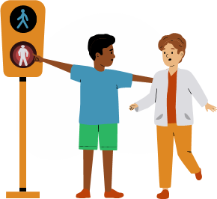


THANK YOU

